Slide 1
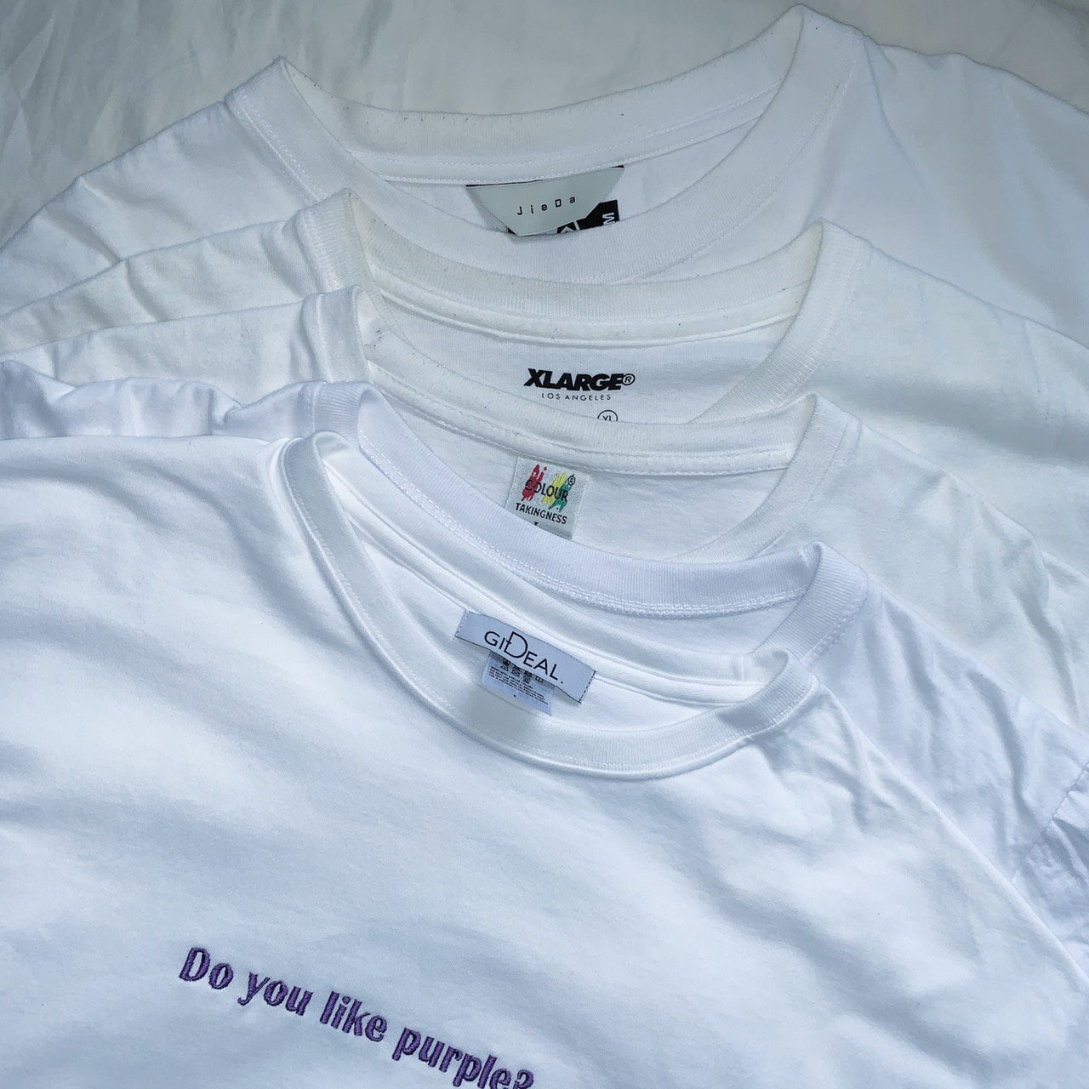
お気に入りの白Ｔ５選

Slide 2
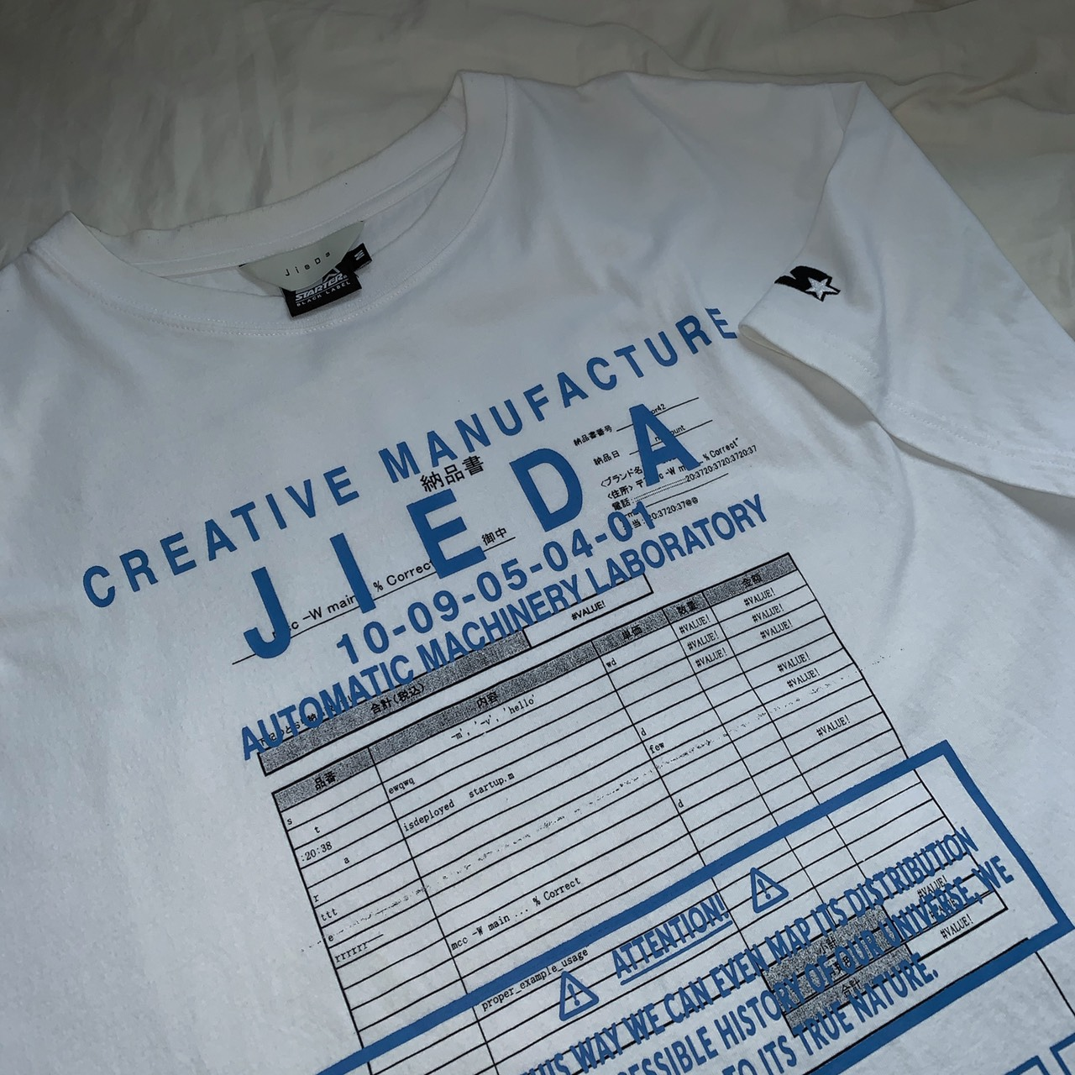
bland : JIEDA×who’s who
point :青の色味と、なんといってもデザイン！

Slide 3
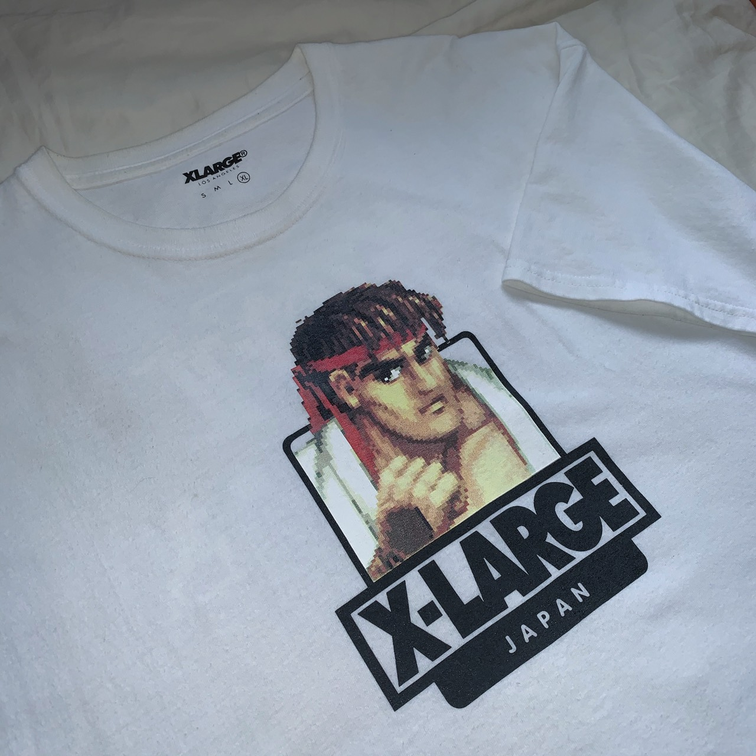
bland : XLARGE×STREET FIGHTER Ⅱ
point : 遊び心があるところ！コーデのはずしになる！

Slide 4
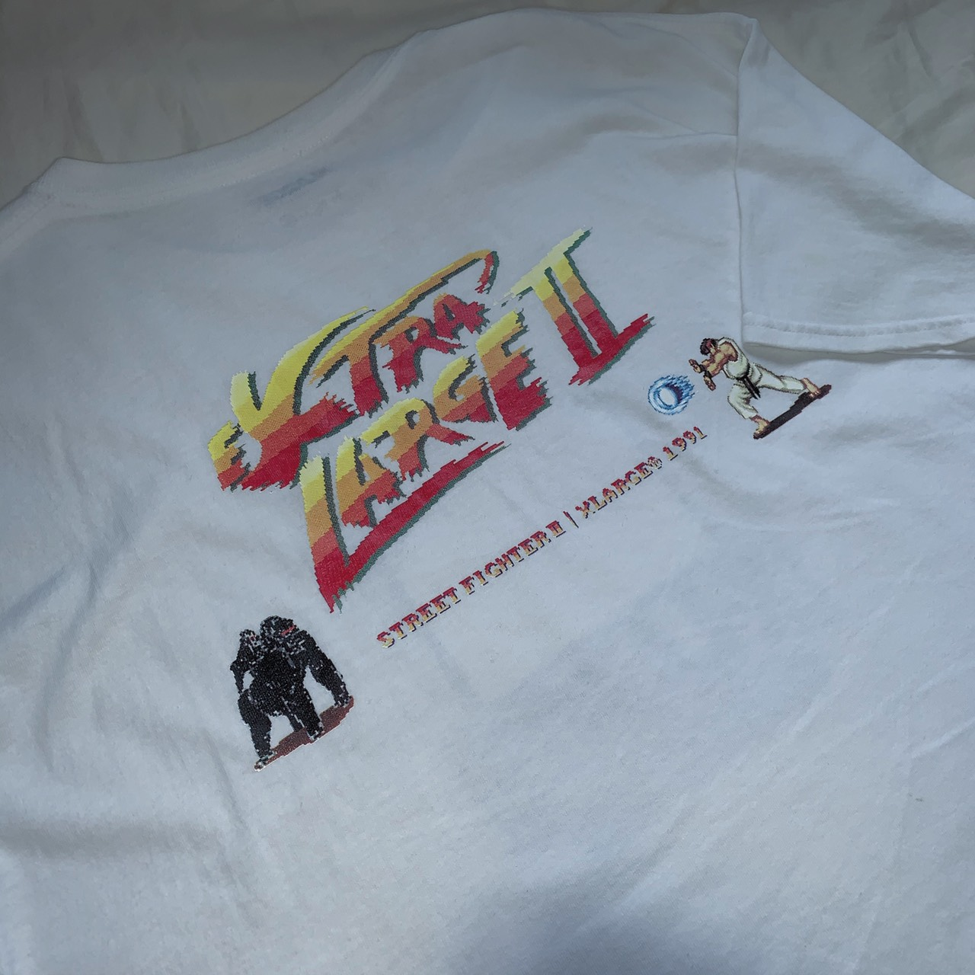
point : 裏もこれまたかわいいんです…！

Slide 5
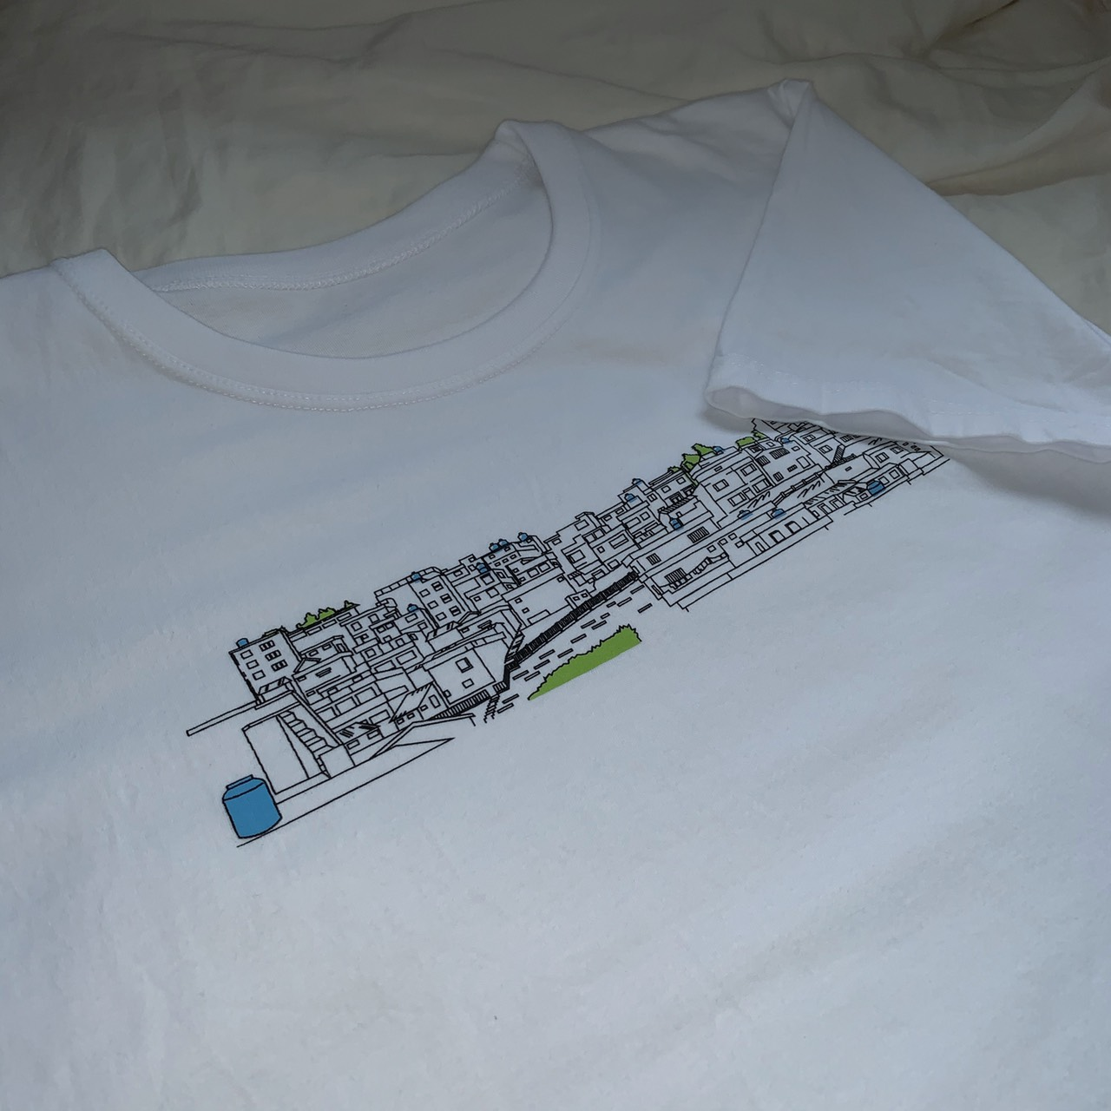
bland : 甘川洞文化村(韓国)のお土産屋さん
point : 実際の景色をイメージしたイラストが良すぎる！
ちょっとした青と緑もワンポイントに！

Slide 6
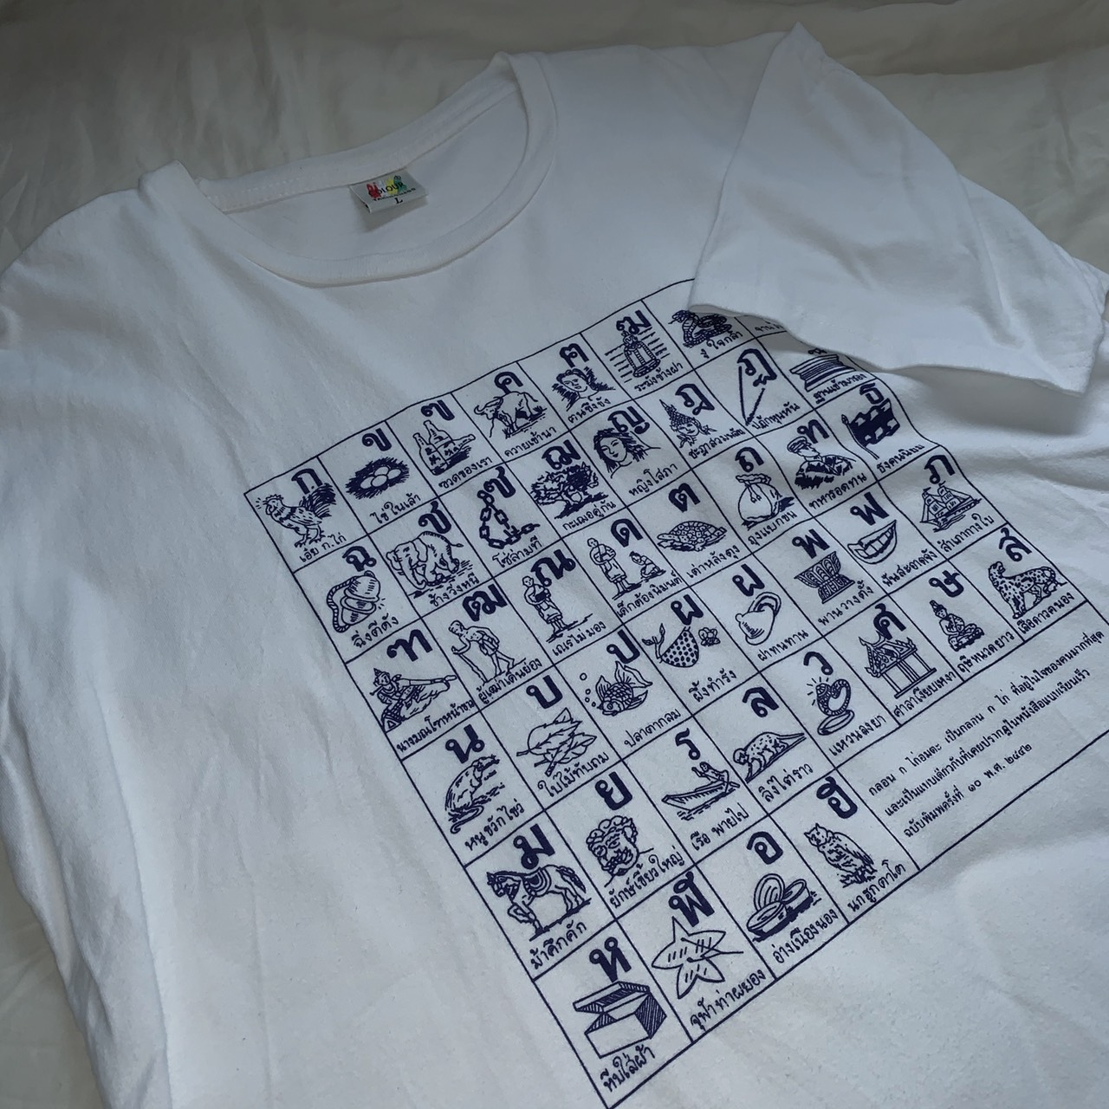
bland : タイのディープなお土産屋さん(笑)
point : 日本では絶対に売っていないようなデザイン！
（実はこれ３００円！！コスパ良すぎる！！！）

Slide 7
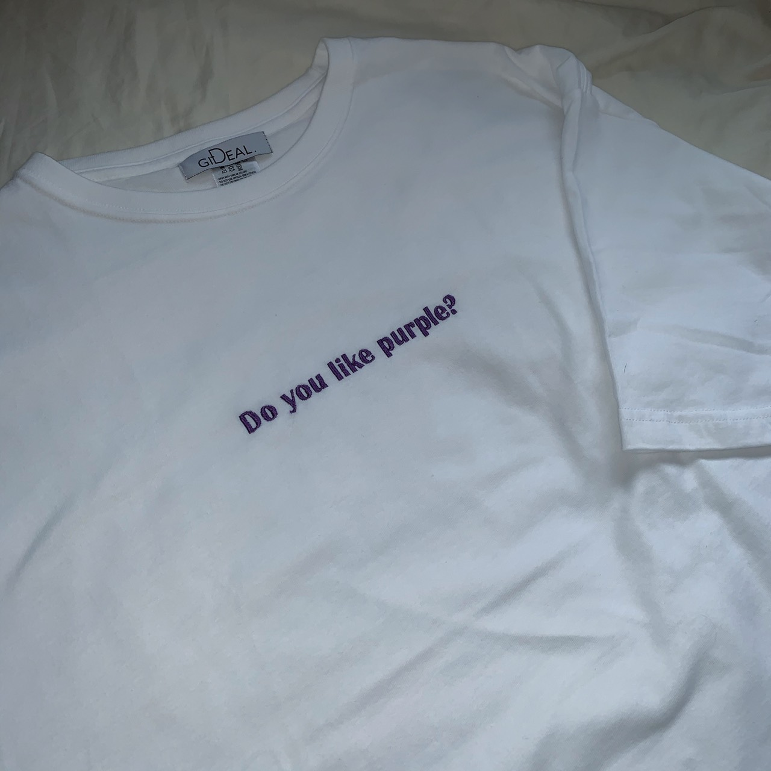
bland : GIDEAL
point : 紫が大好きなので、“Do you like purple?”
という問いかけにやられました(笑)

Slide 8
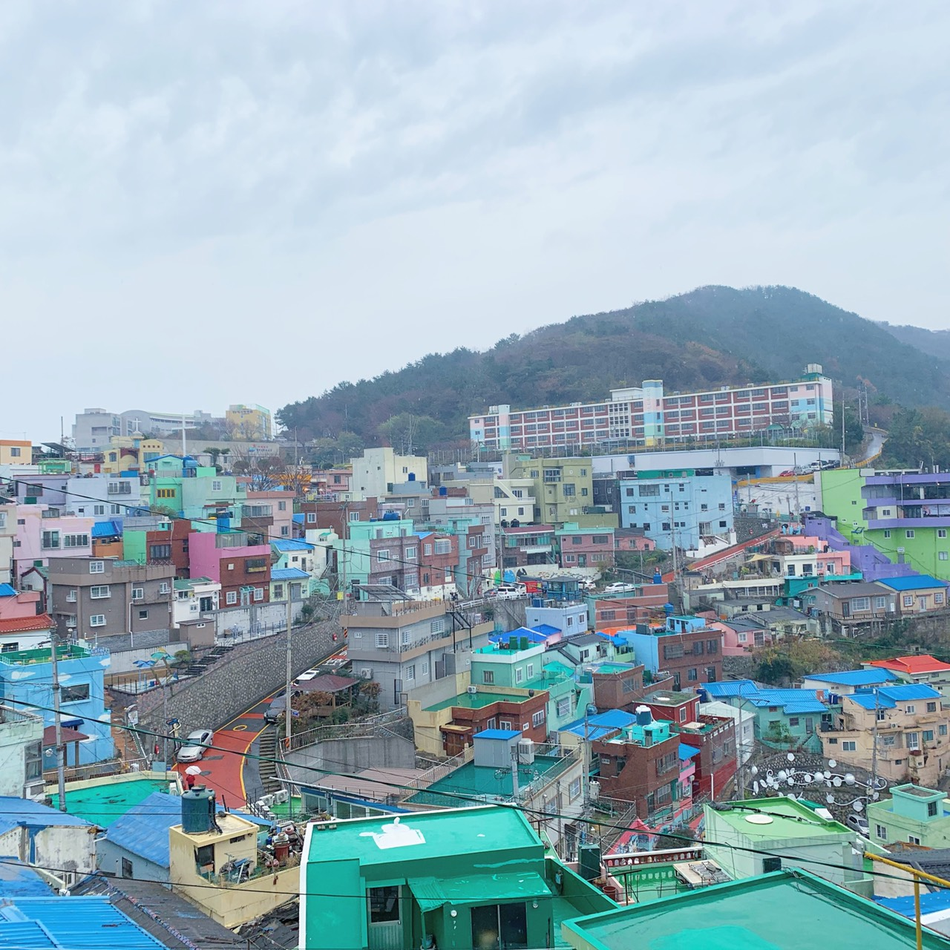
～おまけ～
紹介した釜山の「甘川洞文化村」です！
あいにくの天気でしたが、景色の美しさに思わず口開きっぱなしになりました(笑)

